Slide 1
Тадж-Махал

Slide 2
Тадж-Махал - это
мавзолей-мечеть, который является одним из шедевров мировой архитектуры.

Slide 3
Находится в Индии

Slide 4
В городе Агра

Slide 5
Тадж-Махал был построен на участке земли к югу от окружённой крепостной стеной Агры.

Slide 6
Тадж- Махал – главная достопримечательность Агры

Slide 7
Властитель и его любимая жена

Slide 8
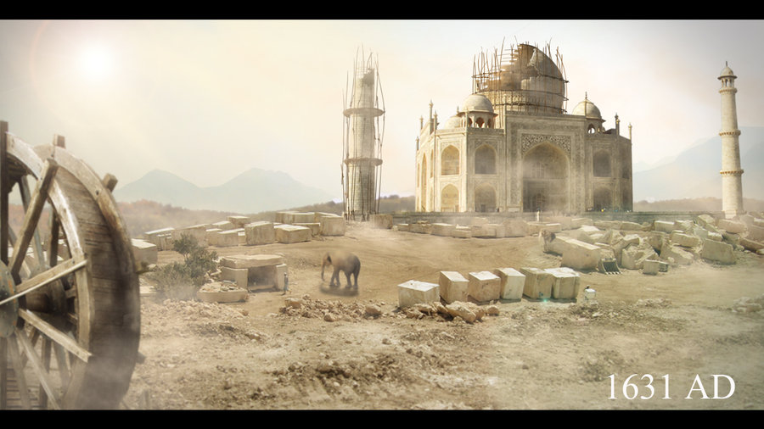
Здание начали строить примерно в 1632 году и завершили в 1653 году

Slide 9
Работали 20 тысяч ремесленников и мастеров

Slide 10
Внутреннее убранство Тадж-Махала

Slide 11
завораживает своей красотой

Slide 12
и рельефными узорами

Slide 13
Изначально мавзолей был украшен драгоценными камнями

Slide 14
и жемчугом,

Slide 15
а двери были из чистого серебра.

Slide 16
С трёх сторон Тадж-Махал окружён прекрасным парком.

Slide 17
По обеим сторонам от мавзолея стоят две мечети.

Slide 18
В переводе с персидского языка «тадж махал» означает «корона всех дворцов».

Slide 19
Тадж Махал был внесен в список Всемирного Наследия ЮНЕСКО в 1983 году.

Slide 20
Спасибо за внимание!

